Slide 1
April, 22nd 2022
Serverless application for multiple databases governance on AWS
Michael Daniel Naguib – 923425
Relatore: Elena Pagani

Slide 2
Contents
DELOITTE
The Problem
01
02
03
Data Entry Tool
Final Results
Notes:
La presentazione si dividerà in 3 punti

Slide 3

Cloud
Multiple Databases
The Problem
Permission Management
Notes:
Per questa tesi ho lavorato alla Digital Transformation di un cliente di Deloitte. Nella fattispecie era necessario creare una nuova piattaforma basata sul cloud che permettesse la gestione di database multipli, localizzati su suolo nazionale e internazionale,
attraverso un unica interfaccia che si adattasse automaticamente in base a dei permessi dati agli utenti. Questa nuova piattaforma va a sostituire quella già in uso, in quanto per ogni nuovo database, e relativa tabelle, era necessario creare una nuova interfaccia che permettesse la manipolazione dei dati. Tuttavia queste manipolazioni non eseguivano controlli se determinati utenti avessero i permessi necessari per compierle.

Slide 4

Data Entry Tool

Slide 5
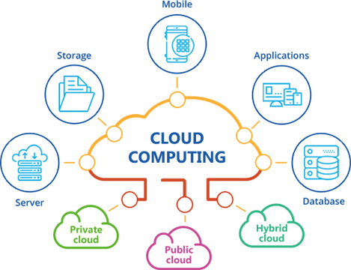
Cloud Computing
Cloud computing is a remote, virtual pool of on-demand, shared resources that can be rapidly deployed at scale
Notes:
Per affrontare il problema ho dovuto innanzitutto imparare come funzionasse l’architettura cloud e quali fossero i benefici del suo utilizzo.
Nelle architetture cloud le risorse sono virtualizzate, il che significa che un azienda che decide di intraprendere la cloud trasformation della propria infrastruttura vedrà ridursi le spese di capitale, in quanto non dovrà più acquistare, aggiornare e manutenere l’hardware che compone l’infrastruttura, e le spese operative, in quanto non è più necessario affittare lo spazio o pagare gli stipendi di chi esegue la manutenzione dell’hardware, dato che se ne occuprà il cloud provider.

Slide 6
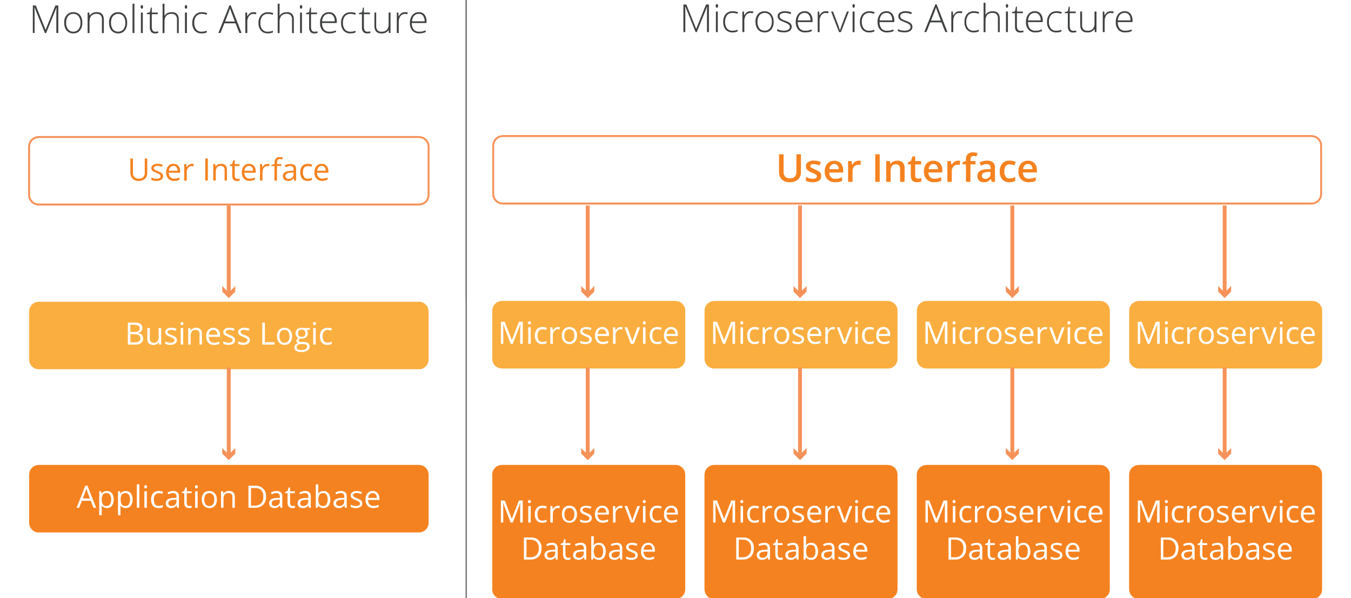
Microservices
Notes:
Una volta comprese le basi del funzionamento dell’architettura cloud, ho dovuto apprendere quali fossero le best practice per lo sviluppo.
A questo scopo viene utilizzata un architettura a microservizi, dove ogni servizio è creato per un unico scopo, come l’autenticazione di un utente mediante delle credenziali fornite, la manipolazione di dati su una data tabella, o la creazione di log per ogni operazione eseguita. Ogni microrservizio viene eseguito nel proprio ambiente con le proprie configurazioni, in modo indipendente dagli altri presenti. I vantaggi di creare un’applicazione basata su microservizi sono la possibilità di scalare solo determinati servizi ove necessario, la possibilità di aggiornare e creare nuove funzionalità in modo indipendente tra i servizi e la flessibilità nel loro sviluppo

Slide 7
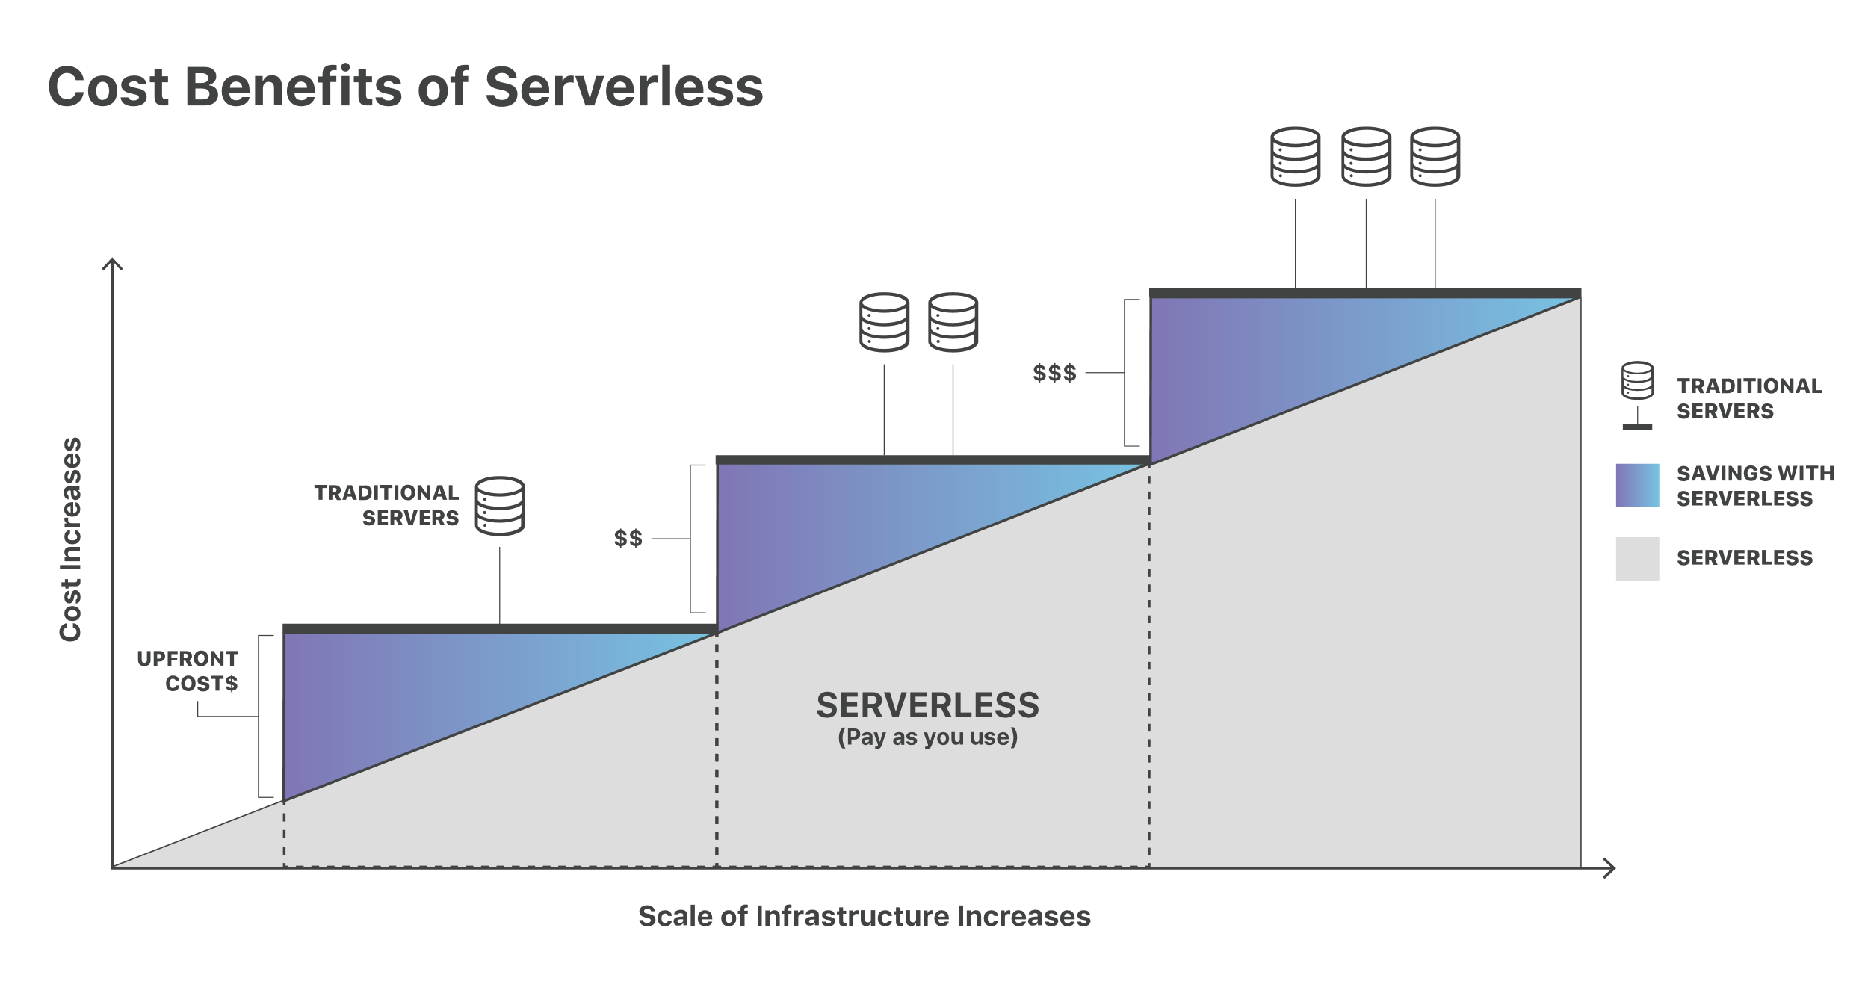
Serverless Computing
Serverless computing is a method of providing back-end services on an as-used basis.
Notes:
L’architettura a microservizi si sposa con il concetto di architettura serveless, la cui definizione pone un enfasi sul concetto di risorse utilizzate che, invece di essere riservate e pagate in anticipo, vengono fornite su richiesta e pagate in base all’uso.
Utilizzando il metodo tradizionale di riservare risorse cloud, come risorse computazionali, spazio di archiviazione o risorse per il networking, e pagarle in anticipo è possibile che queste risorse non vengano utilizzate. Questo significa che viene pagato qualcosa che non viene utilizzato; con un’ architettura serverless questo non accade.

Slide 8
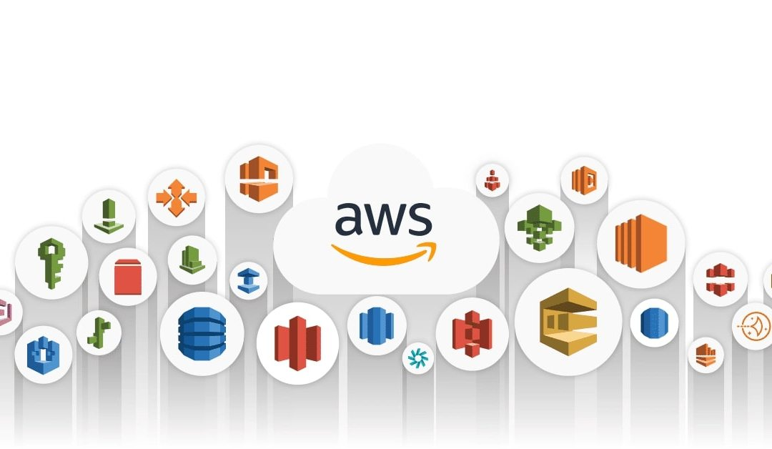
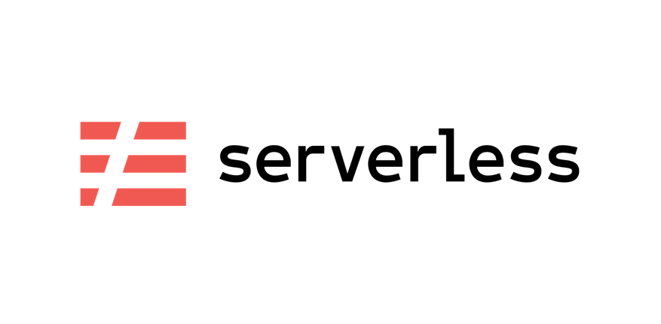
Tools
Notes:
Il cloud provider scelto per il progetto è stato Amazon Web Services, poichè gia in uso per il processo di Cloud Trasformation da altri progetti in via di sviluppo. I principali servizi usati sono stati:
l’amazon api gateway, un strumento che si comporta come un reverse-proxy che fa da intermediario tra i client e i servizi di back-end;
Le Lambda functions, ovvero un implementazione del serverless computing che permettere di eseguire funzioni su richiesta in base alle chiamate API ricevute dall’API gateway;
Amazon Aurora, un database relazionale usato per tenere traccia dei dati utilizzati per il progetto;
Inoltre, ad eccezione del database Aurora, tutte le risorse sono state create in modo automatico mediante il Serverless framework, un sistema di Infrastructure-as-Code che permette di definire la struttura cloud in modo descrittivo e versionabile

Slide 9
The Requirements
There has to be a distinction between a normal User and an Administrator of the Data Entry Tool
Tables can insist on several databases and the supported engines are PostgreSQL, Oracle, and MSSQL Server
Tables can be organized in groups in such a way as to create a 2-level depth hierarchy
Each table could be assigned an action in JSON format that would be performed on-demand
A subset of permissions is assigned to each table, spanning from simple visualization to direct alteration of values
Permissions to users are provided by creating associations between groups of users and a table or groups of tables
Each Field in a table is associated with a data type which will help its validation
The possibility of importing/exporting data from/to Excel files must be arranged
Each operation performed by a User must be tracked
Notes:
Per la creazione della nuova piattaforma sono stati forniti dal cliente alcuni requirements da rispettare, come la distinzione tra utenti amministratori e utenti finali della piattaforma, la necessità di gestire diversi DBMS contemporaneamente, e soprattuto la gestione mediante permessi delle tabelle, ovvero assegnare determinati permessi di accesso e manipolazione delle varie tabelle a dei gruppi utenti

Slide 10
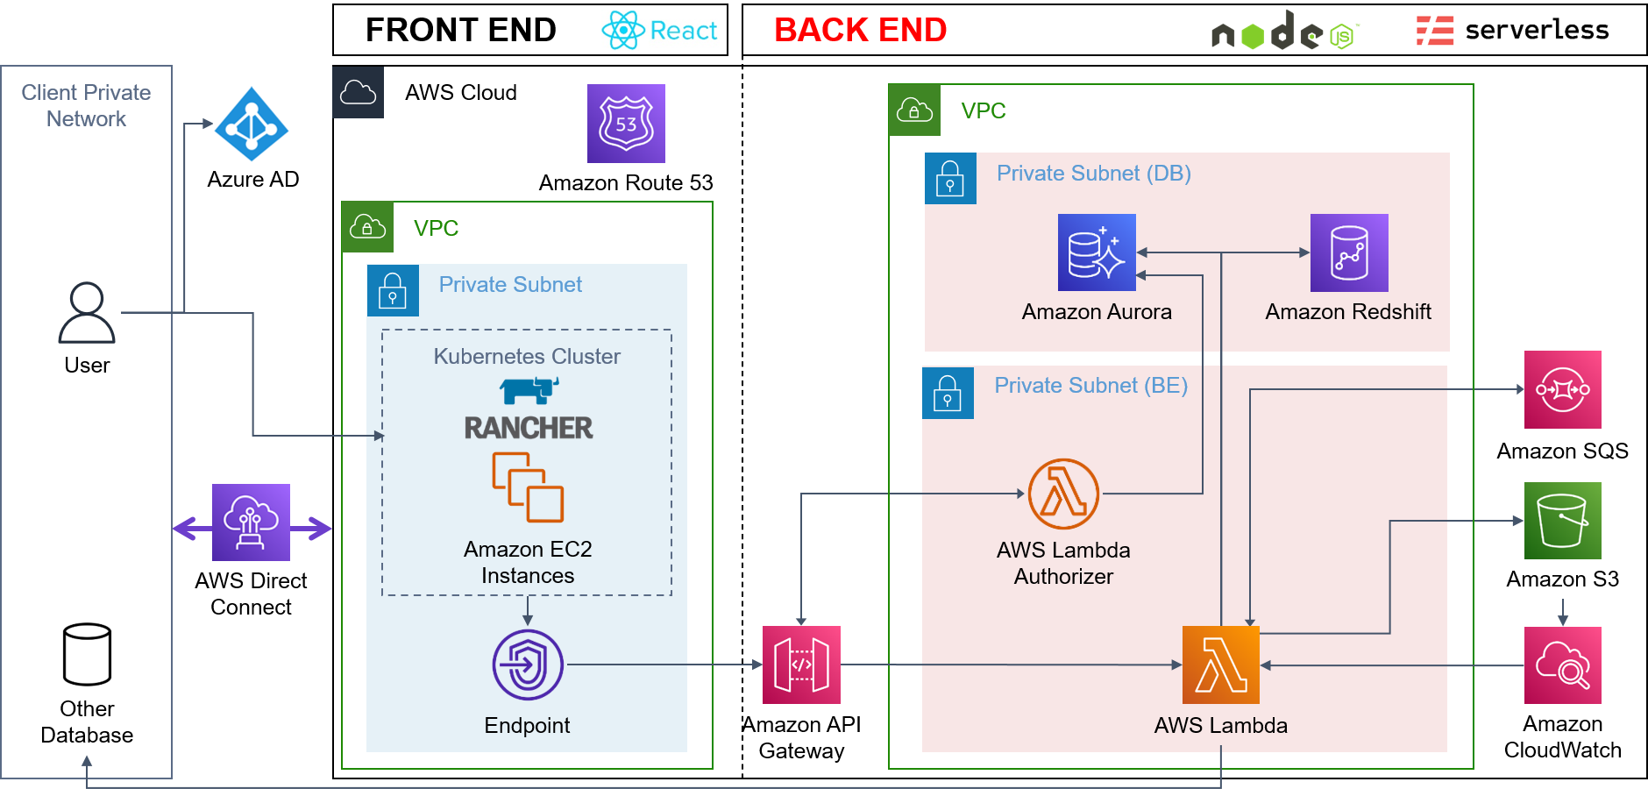
Architecture Overview
Notes:
Qui possiamo vedere un overview della piattaforma che è stata creata.
Gli elementi base che la compongono sono 3: Front-end e Back-end e il database Aurora che mantiene i metadati necessari alla gestione dei vari database

Slide 11
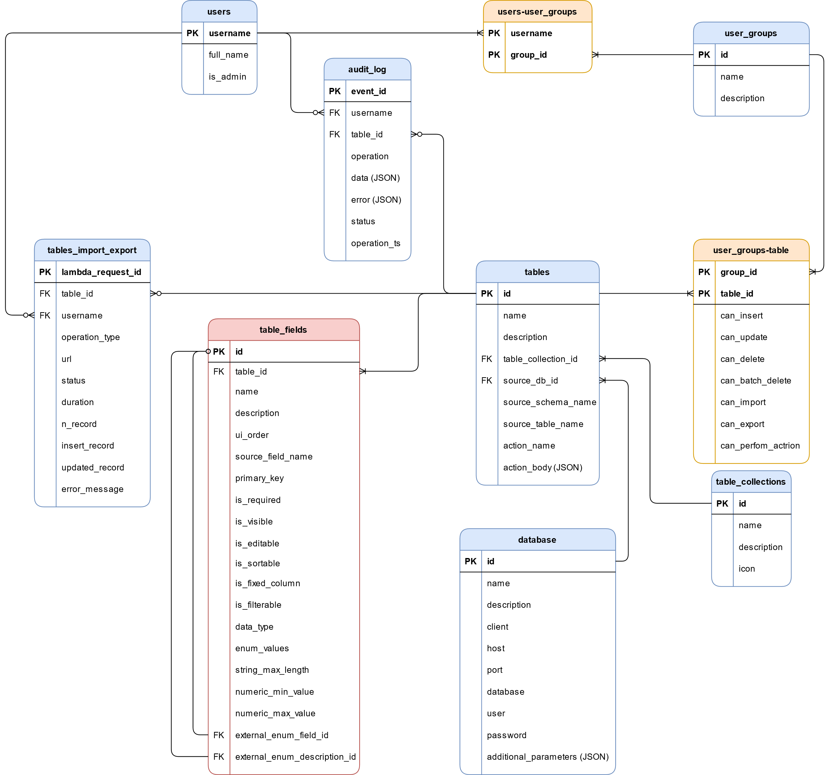
The underlying database
Notes:
Il database Aurora su cui ho lavorato, basato su DBMS PostgreSQL, viene utilizzato per tenere traccia degli utenti che hanno accesso alla nuova piattaforma, sia esso un suo amministratore o utente finale,
tenere traccia dei vari permessi di accesso e manipolazione delle tabelle che sono concessi ai gruppi di utenti,
e soprattutto i METADATI legati alle tabelle distribuite nei database esterni.
Questi Metadati consistono nei dati di accesso ai database esterni, le informazioni riguardanti le tabelle che la piattaforma deve mappare, e sopratutto le informazioni sulla struttura delle tabelle, ovvero le informazioni riguardanti le colonne che la compongono

Slide 12
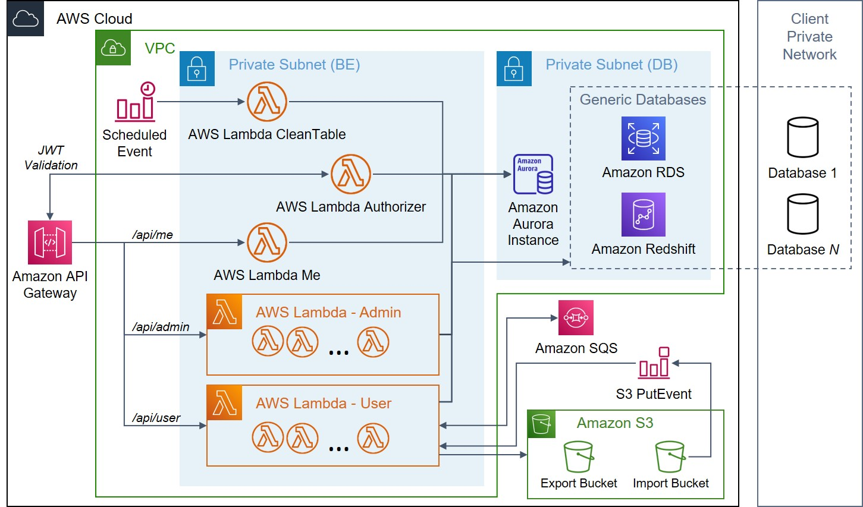
Back-End Architecture
Notes:
Qui viene mostrato ad alto livello l’architettura del back end dove si è concentrata la maggior parte del mio lavoro
Come si può vedere, esistono 2 funzioni lambda che sono comuni a tutti gli utenti, in modo tale da autorizzare l’accesso solo a quegli utenti che sono censiti nella piattaforma e poterne recuperare le informazioni ove necessario. Le altre API sono divise in base agli utenti che ne hanno l’accesso:
un amministratore avrà la possibilità di aggiungere e gestire i database esterni, e relative tabelle, e assegnare i permessi di accesso alle tabelle a gruppi di utenti un utente finale avrà la possibilità di visualizzare, manipolare, esportare o importare i dati delle tabelle in base ai permessi assegnati

Slide 13

Final Results

Slide 14
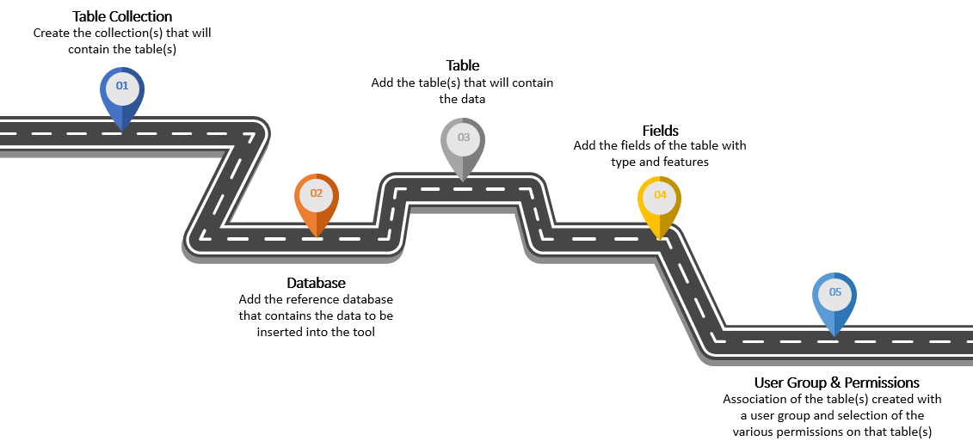
Front-End – Administrator flow
Notes:
Questo è il flusso di operazioni che dovrà eseguire un amministratore
Dovrà creare una collection a cui associerà le tabelle
Dovrà inserire un database, le tabelle che dovranno essere utilizzabili nella piattaforma e le colonne che le compongono; queste colonne verranno inserite in modo automatico,
quindi si tratterà di eseguire solo degli aggiustamenti ove necessario
Infine dovrà creare dei gruppi utenti e associarene Ie tabelle con i relative permessi

Slide 15
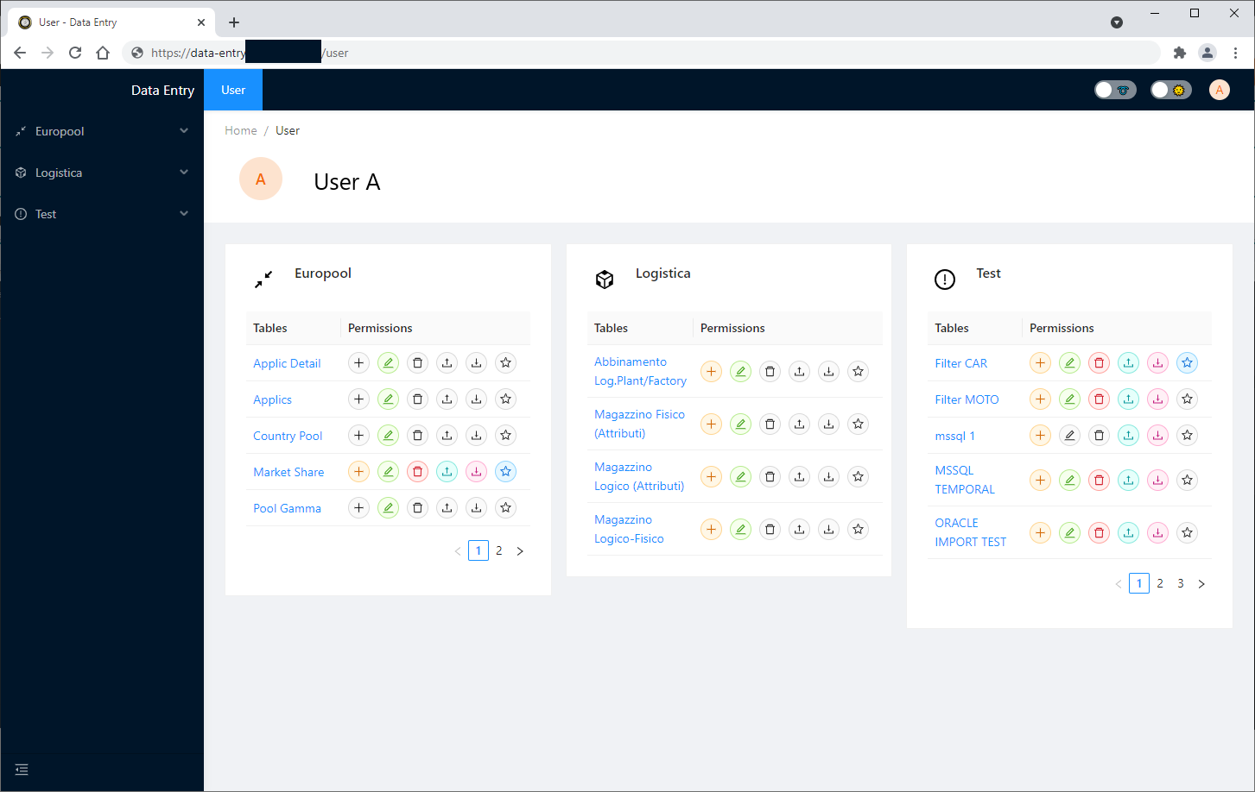
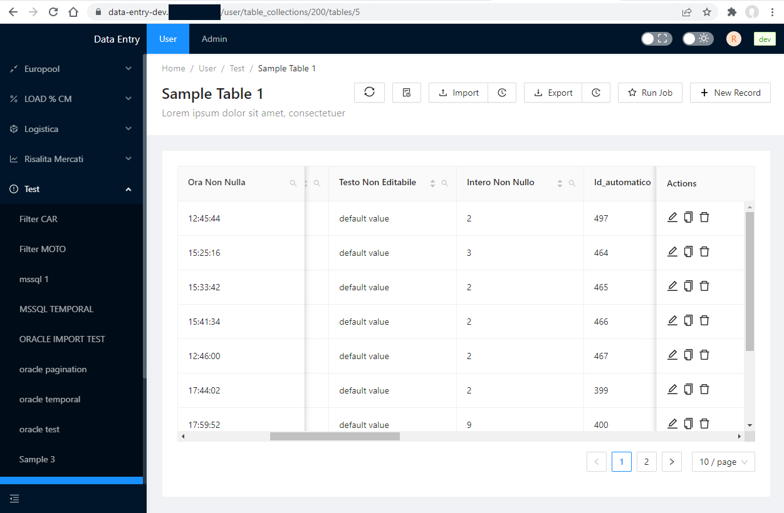
Front-End – End User View
Notes:
Questa è la piattaforma che sarà visibile all’utente finale le tabelle si adatteranno dinamicamente in base all’utente che le visualizza e la loro interazione dipenderà dai permessi ad esso assegnati
Con questa nuova piattaforma, ora non è più necessario spendere tempo e risorse per la creazione di pagine statiche, il cliente potrà costruirle in autonomia

Slide 16
Validation step where an administrator accept the changes on a table.
Future
development
Create charts and graphs that could be used for data analysis.
Table promotion system between environments.
Notes:
I possibili sviluppi futuri possono essere:
L’aggiunta di uno step di validazione da parte degli amministratori prima di effettuare la modifica su una tabella
La creazione di grafici utilizzabili per un analisi dei dati
La possibilità di promuovere configurazioni di tabelle tra gli ambienti

Slide 17
Michael Daniel Naguib
Contact: mdanielnaguib@deloitte.it

